Slide 1
OTO4003 OTOMOTİV MÜHENDİSLİĞİ LABORATUVARI
MOTOR KARAKTERİSTİKLERİ DENEYİ

Slide 2
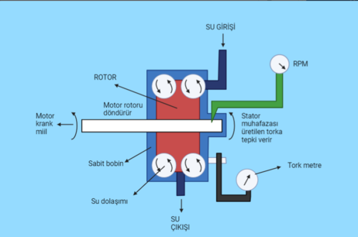
Laboratuvarda bulunan dİnamometreler
Dinamometreler direkt olarak gücü değil, gücün hesaplanmasına yarayan kuvveti veya momenti ölçerler.
Hidrolik (su) freni
Elektirikli dinamometre
Eddy-Current dinamometre

Slide 3
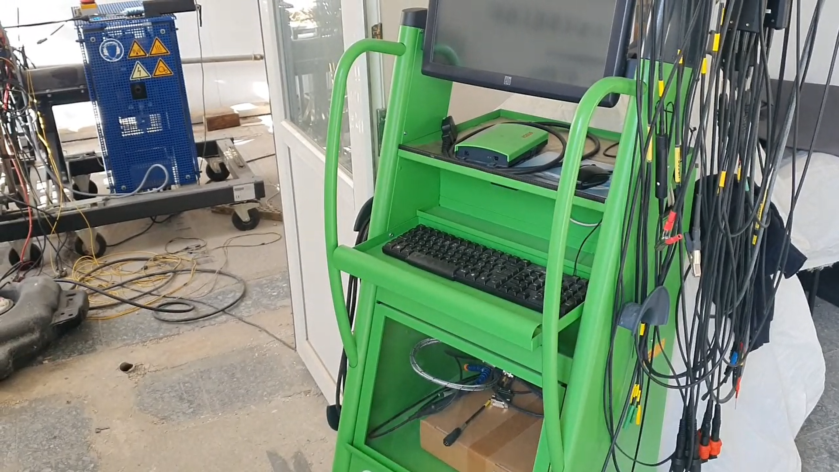
Motor DİNAMOMETRESİ

Slide 4
Deney adIMLARI
Motor çalıştırılıp rejim sıcaklığına ulaşması sağlanır.
GKP ve test devirleri bilgisayara tanımlanır.
Belirlenen devirlerde motora yükleme yapılır.
Yakıt tüketimi dijital terazi ile ölçülür.
Motorun emisyon değerleri ve lambda(λ) değerleri ölçülür.
Testlerden sonra deney föyünde istenen değerler (tork, efektif güç, ÖYT, yakıt tüketimi, OEB) hesaplanarak devre bağlı grafiği çizdirilir.
Sonuçlar yorumlanır.

Slide 5
DEVİR VE GKP DEĞERLERİ TANIMLANIR

Slide 6
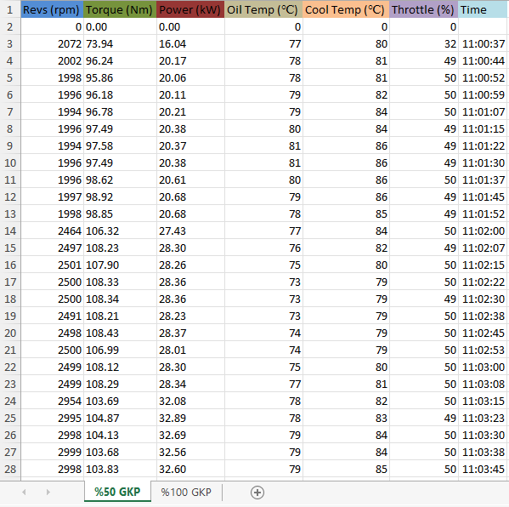
1
2
3
4
5
6
7
8
9
0
Her devir için öğrenci numarasının son rakamına göre hesaplamalar yapılmalıdır ! ! !

Slide 7
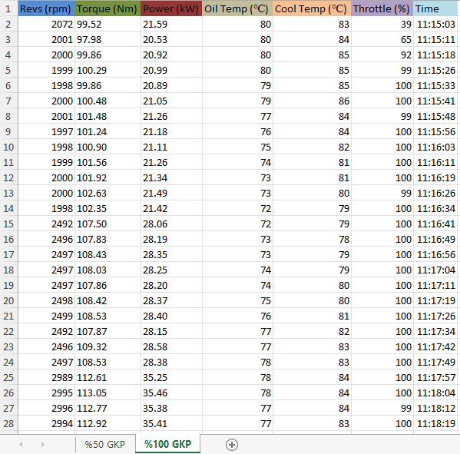
1
2
3
4
5
6
7
8
9
0
Her devir için öğrenci numarasının son rakamına göre hesaplamalar yapılmalıdır ! ! !

Slide 8
Rapor sunumu
Kapak sayfası
Ölçümler
Hesaplamalar
Grafikler
Yorumlar (%50 ve %100 GKP için Güç, Moment, Yakıt Tüketimi, ÖYT ve verimdeki değişimleri yorumlayınız.)

Slide 9
Rapor örneĞİ

Slide 10
Rapor örneĞİ

Slide 11
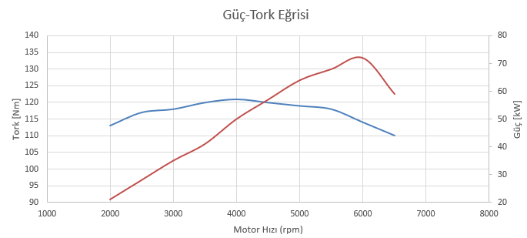
ÖrneK GRAFİK
Raporunuzdaki grafiklerin x ve y eksen ölçülendirmesinin düzgün olmasına dikkat ediniz.

